Slide 1
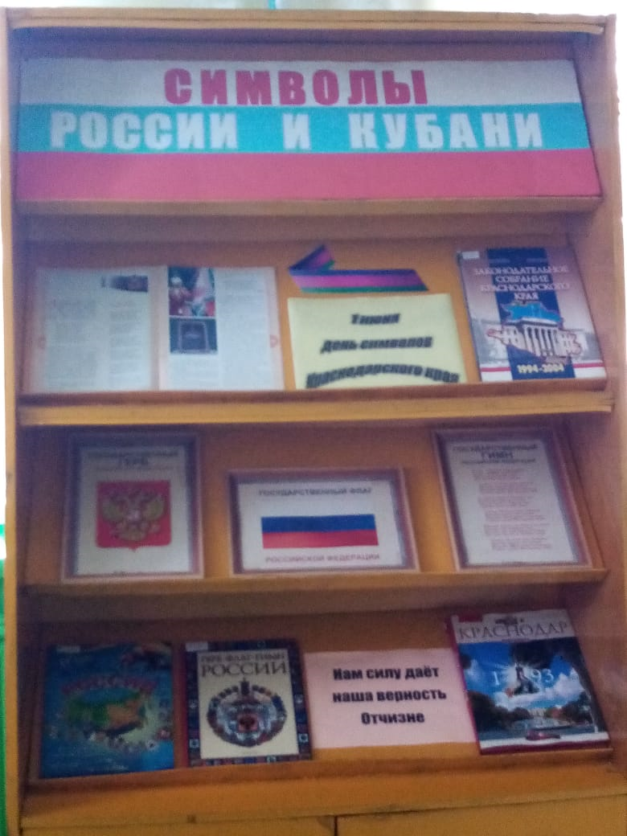
Наши символы – наша гордость
Гривенская сельская
библиотека 2022 год

